Slide 1



JACKPAK
ИНДИВИДУАЛЬНЫЙ ПРОЕКТ
ГОРОД: Новосибирск
ПЛОЩАДКА: МБОУ Инженерный Лицей НГТУ
УЧАЩИЙСЯ: Стубарев Илья Денисович
ПРЕПОДОВАТЕЛЬ: Муль Павел Фридрихович
ДАТА: 23.05.2023

Slide 2
идея
СДЕЛАТЬ НЕТРЕБОВАТЕЛЬНУЮ, МОЛОВЕСЯЩИЮ, НО ПРИ ЭТОМ ИНТЕРЕСНУЮ ИГРУ НА АНДРОИД

Slide 3
Актуальность
МОБИЛЬНЫЕ ИГРЫ ВСЕГДА БЫЛИ И ОСТАНУТЬСЯ АКТУАЛЬНЫМИ:
МОБИЛНОЕ УСТРОЙСТВО (ЗАЧАСТУЮ) СТОИТ МЕНЬШЕ КОМПЬЮТЕРА
В ПЛАНЕ МОБИЛЬНОСТИ ЛОЯЛЬНЕЙ ПК ГЕЙМИНГА

Slide 4
цели
СОЗДАТЬ ИНТЕРЕСНУЮ ИГРУ, КОТОРАЯ НЕ БУДЕТ ЖРАТЬ МНОГО ПАМЯТИ И РЕСУРСОВ ВАШЕГО УСТРОЙСТВА

Slide 5
задачи
ОПРЕДЕЛИТЬСЯ С ТЕМОЙ ИГРЫ
АНАЛИЗ СУЩЕСТВУЮЩИХ РЕШЕНИЙ
ПРИЛОЖЕНИЕ:
МАЛО ВЕСИТ
РАБОТАЕТ БЕЗ ИНТЕРНЕТА
РАБОТАЕТ
ПРЕЗЕНТАВАТЬ ВАМ

Slide 6
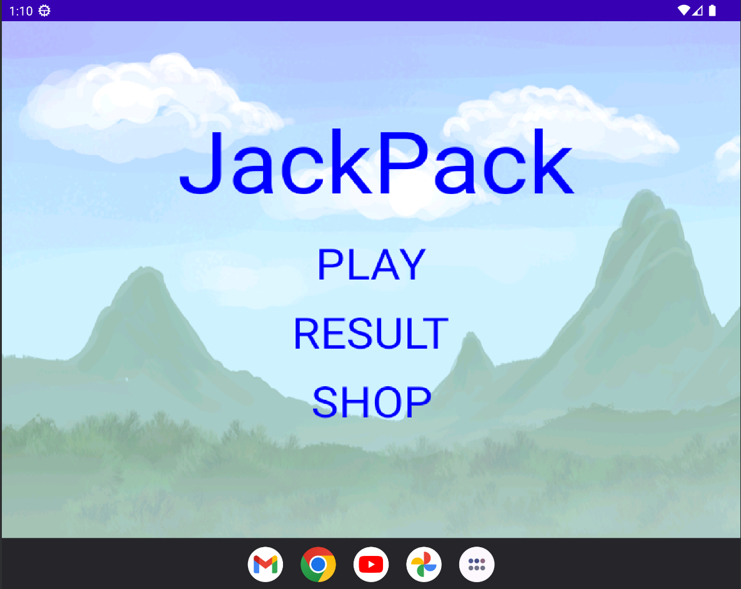
Главное МЕню
ТРИ КНОПКИ:
1 – PLAY (ИГРАТЬ)
2 – RESULT (РЕЗУЛЬТАТ)
3 – SHOP (МАГАЗИН)

Slide 7
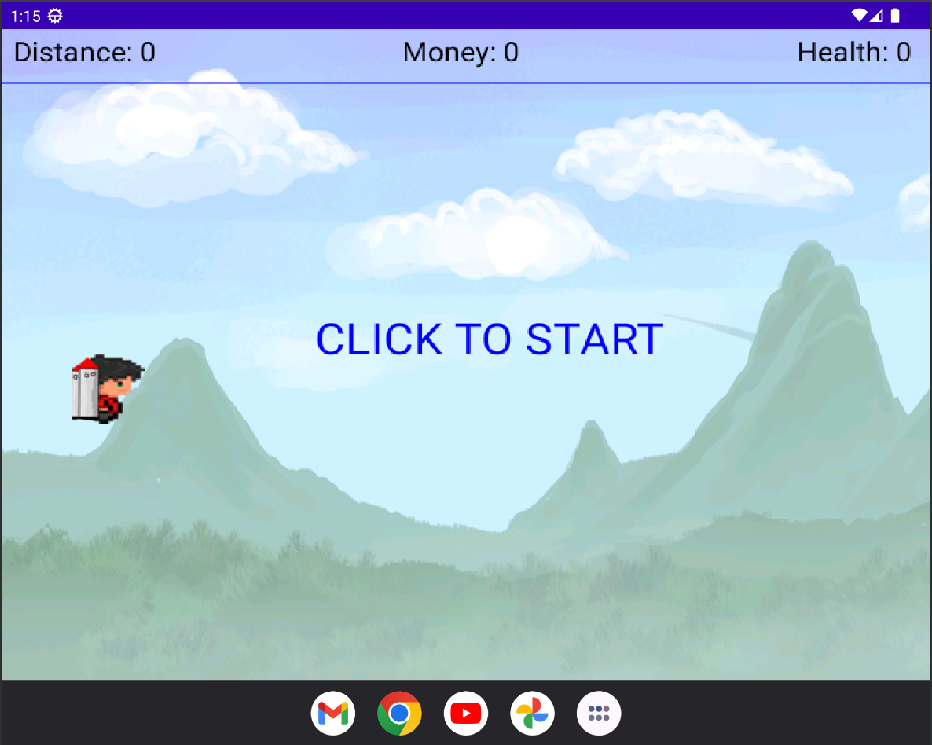
ПРИГОТОВИЛИСЬ
КЛИКНИТЕ В ЛЮБОМ МЕСТЕ ЭКРАНА, ЕСЛИ ГОТОВЫ

Slide 8
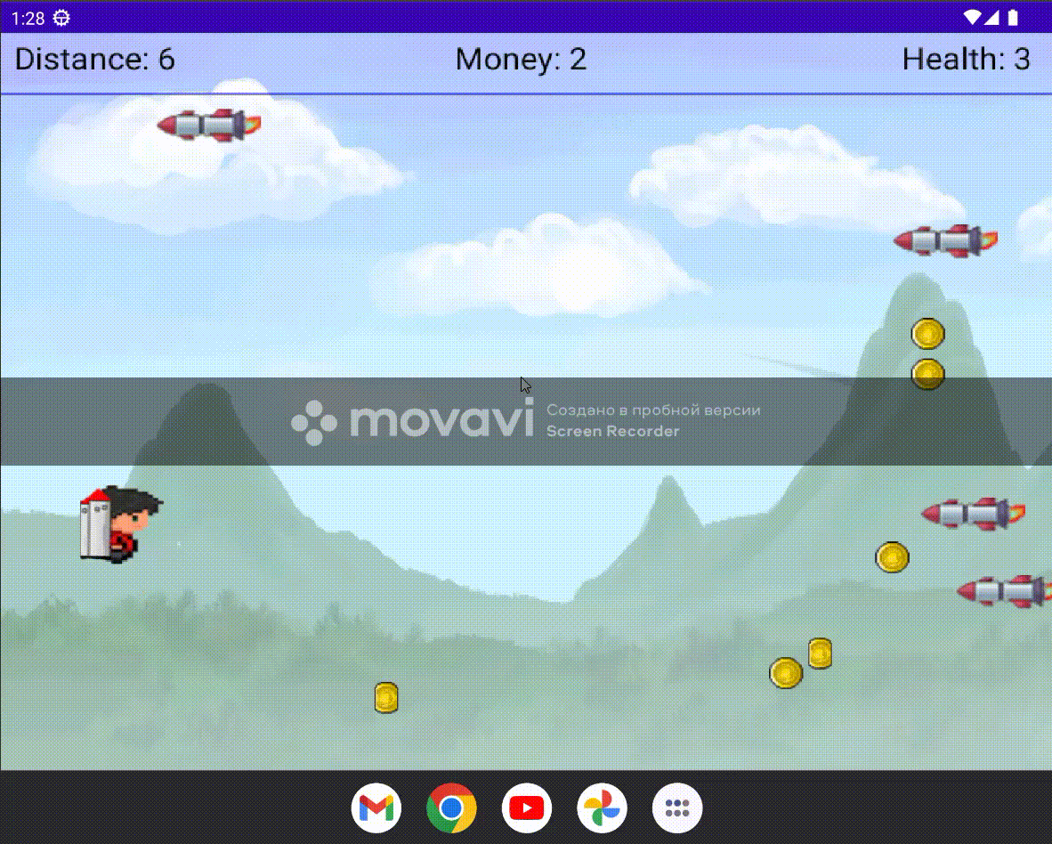
игра
ЗАДАЧА УВОРАЧИВАТЬСЯ ОТ РОКЕТ И СОБИРАТЬ МОНЕТКИ, ДЛЯ ЭТОГО ТАПАЙТЕ НА ЭКРАН

Slide 9
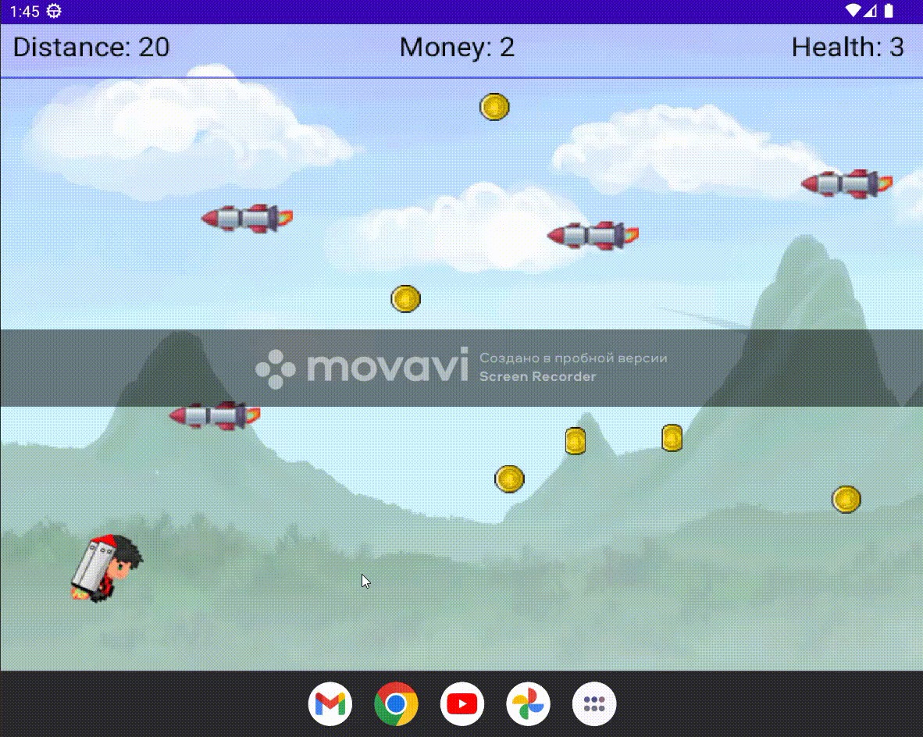
ПАУЗА
ЧТОБЫ ПЕРЕЙТИ В МЕНЮ ПАУЗЫ ТАПНИТЕ ПО ВРЕРХНЕЙ ЧАСТИ ЭКРАНА

Slide 10
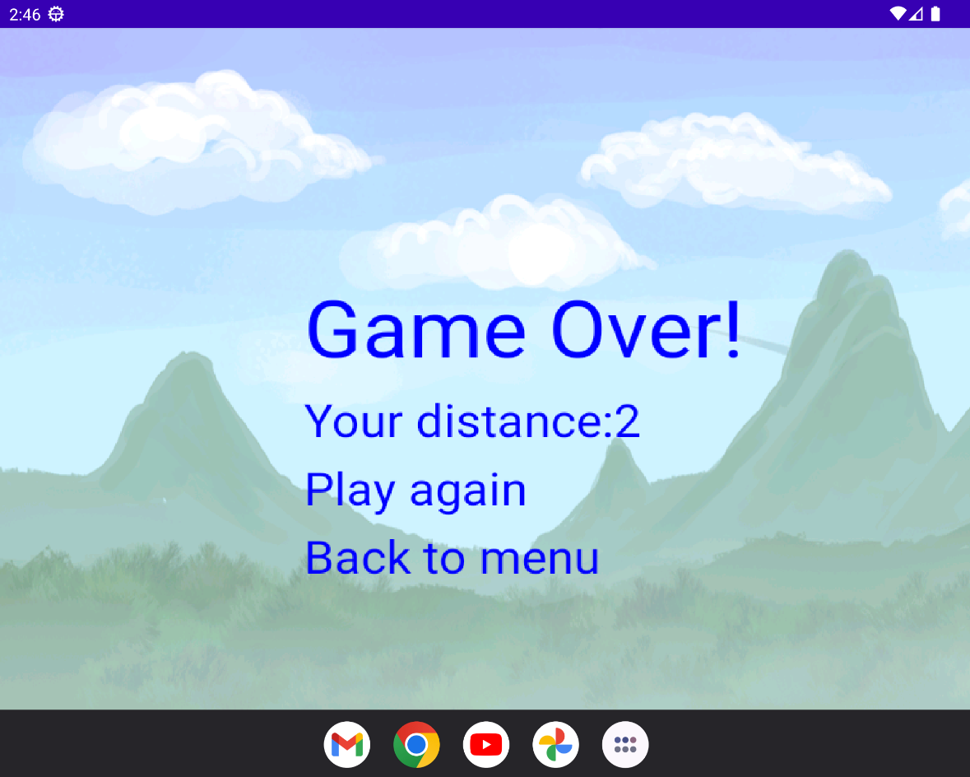
Конец Игры
ДИСТАНЦИЯ ПРОЙДЕННАЯ ВАМИ В ПРОЦЕССЕ ИГРЫ:
Your distance: x
ДВЕ КНОПКИ:
1 – Play again (Играть снова)
2 – Back to menu (Вернуться в меню)

Slide 11
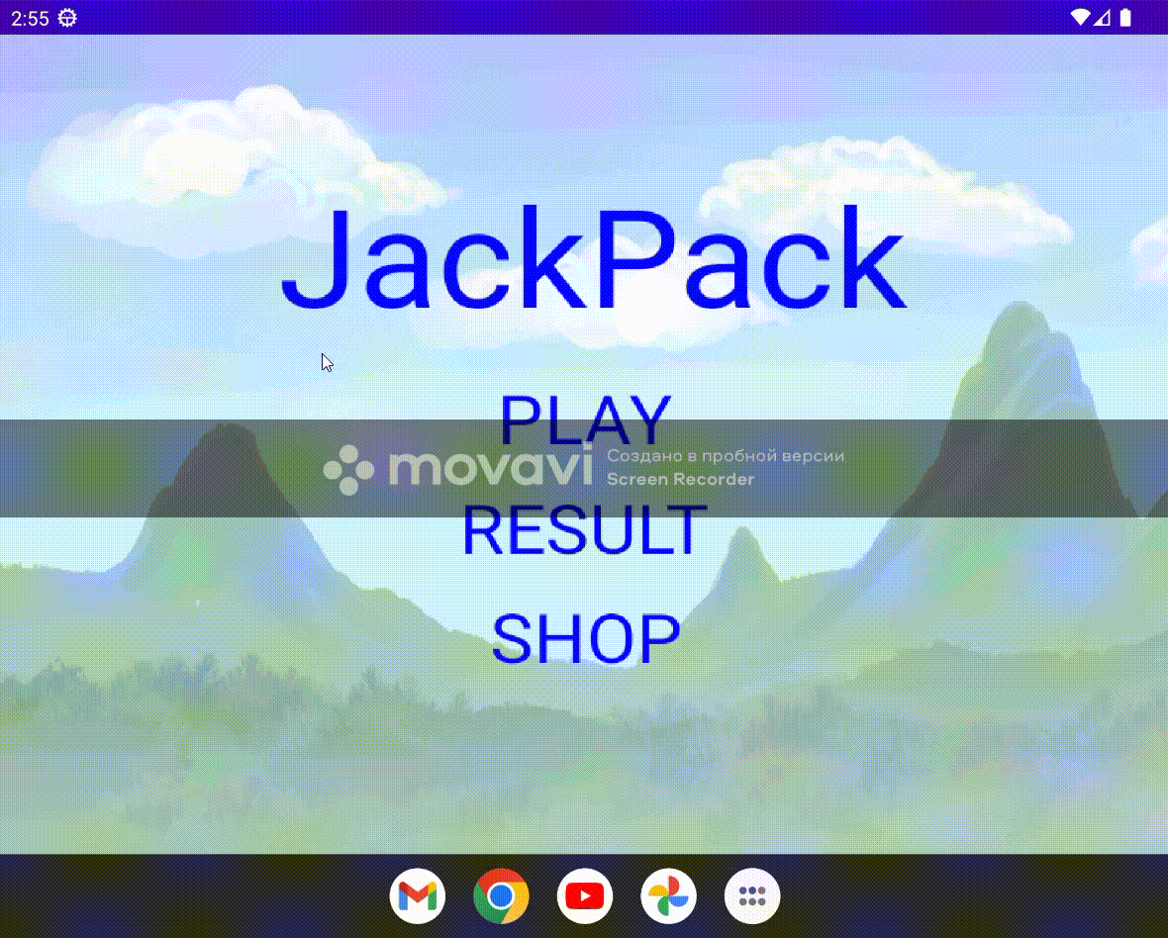
Лучший Результат
ДЛЯ ПРОСМОТРА ЛУЧШЕГО РЕЗУЛЬТАТА НАЖМИТЕ НА КНОПКУ “RESULT”
ВАША ЛУЧШАЯ ДИСТАНЦИЯ БУДЕТ ВЫВЕДИНА ПОСЛЕ НАДПИСИ “Your best distance: ”
ЧТОБЫ ВЕРНУТЬСЯ В ГЛАВНОЕ МЕНЮ ТАПНИТЕ В ЛЮБОЕ МЕСТО ЭКРАНА

Slide 12

магазин
ДЛЯ ПРОСМОТРА ПОКУПКИ СКИНА НАЖМИТЕ НА КНОПКУ “SHOP”
ПРИ НАЖАТИИ НА КНОПКУ “Buy rocket skin for 50”, ЕСЛИ НА ВАШЕМ СЧЁТЕ ДОСТАТОЧНО СРЕДСТВ, ВЫ СМОЖЕТЕ УСТАНОВИТЬ СКИН НА РАКЕТУ И СНЯТЬ ЕГО, ТЫКНУВ ПО КНОПКЕ ПОВТОРНО.
ЧТОБЫ ВЕРНУТЬСЯ В ГЛАВНОЕ МЕНЮ НАЖМИТЕ НА КНОПКУ “Back to menu”

Slide 13
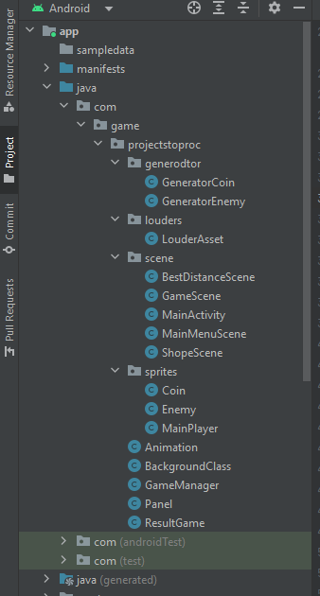
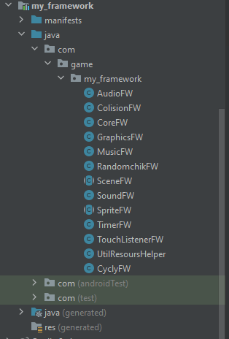
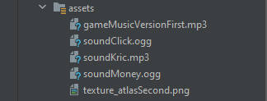
Классы

Slide 14

Ваши вопросы

